Slide 1
Graph Transition
Meeting Note.

Slide 2
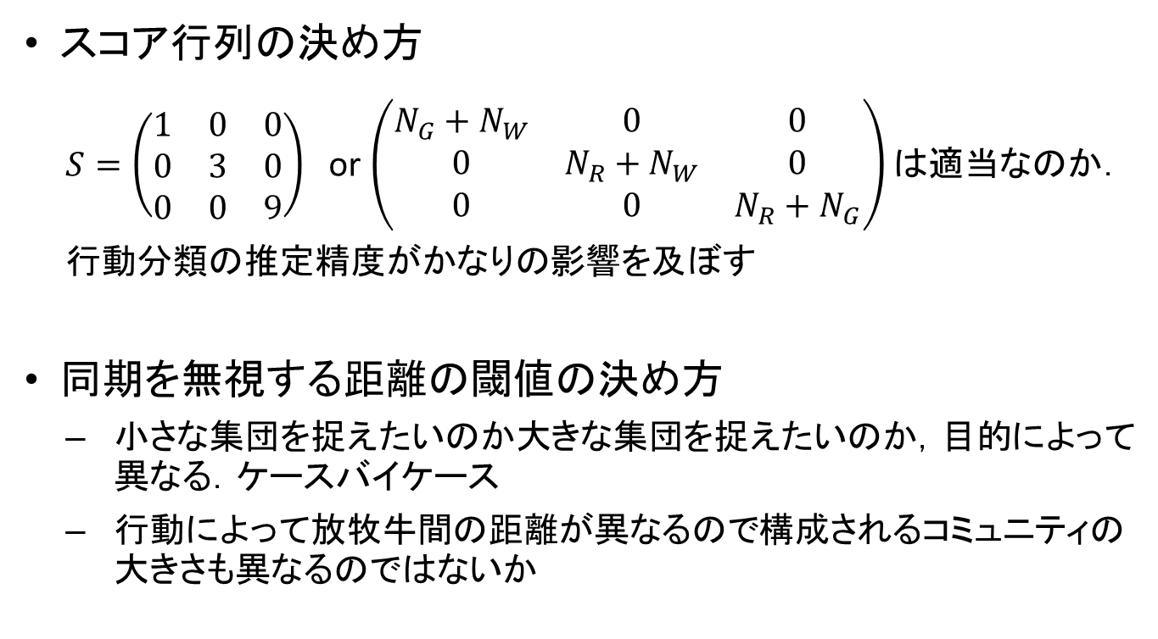
行動同期に基づくコミュニティ作成の課題
スコア行列の決め方
$S=\left(\begin{matrix}1 & 0 & 0 \\ 0 & 3 & 0 \\ 0 & 0 & 9\end{matrix}\right)$ or $\left(\begin{matrix}N_{G}+N_{W} & 0 & 0 \\ 0 & N_{R}+N_{W} & 0 \\ 0 & 0 & N_{R}+N_{G}\end{matrix}\right)$ は適当なのか．
行動分類の推定精度がかなりの影響を及ぼす
同期を無視する距離の閾値の決め方
小さな集団を捉えたいのか大きな集団を捉えたいのか，目的によって異なる．ケースバイケース
行動によって放牧牛間の距離が異なるので構成されるコミュニティの大きさも異なるのではないか
今のところアイデアがないので今回は省略
Notes:
あまり良い方法が思いつかなかったので持ち越し

Slide 3


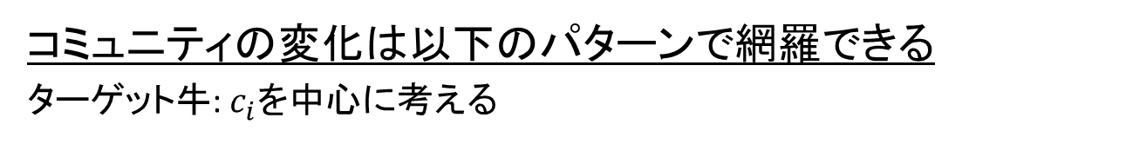
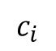


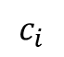

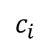
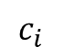
柔軟にコミュニティの変化を捉える
コミュニティの変化は以下のパターンで網羅できる
ターゲット牛: $c_{i}$を中心に考える
パターン1: 維持
パターン2: 追加
$$c_{i}$$
$$c_{i}$$
$$c_{i}$$
$$c_{i}$$
次の時間にもメンバが引き継がれる
次の時間にメンバが増える
パターン3: 離反
パターン4: 追加+離反
$$c_{i}$$
$$c_{i}$$
$$c_{i}$$
$$c_{i}$$
次の時間にメンバが減る
次の時間に2, 3が同時に起こる
Notes:
ターゲット牛に焦点を当てれば、以下の4パターンに大別できる
この中である程度のパターン2-4を許容することでコミュニティが継続しているとみなし、許容できない場合には変化点としてとらえることで、柔軟にコミュニティを定義する

Slide 4
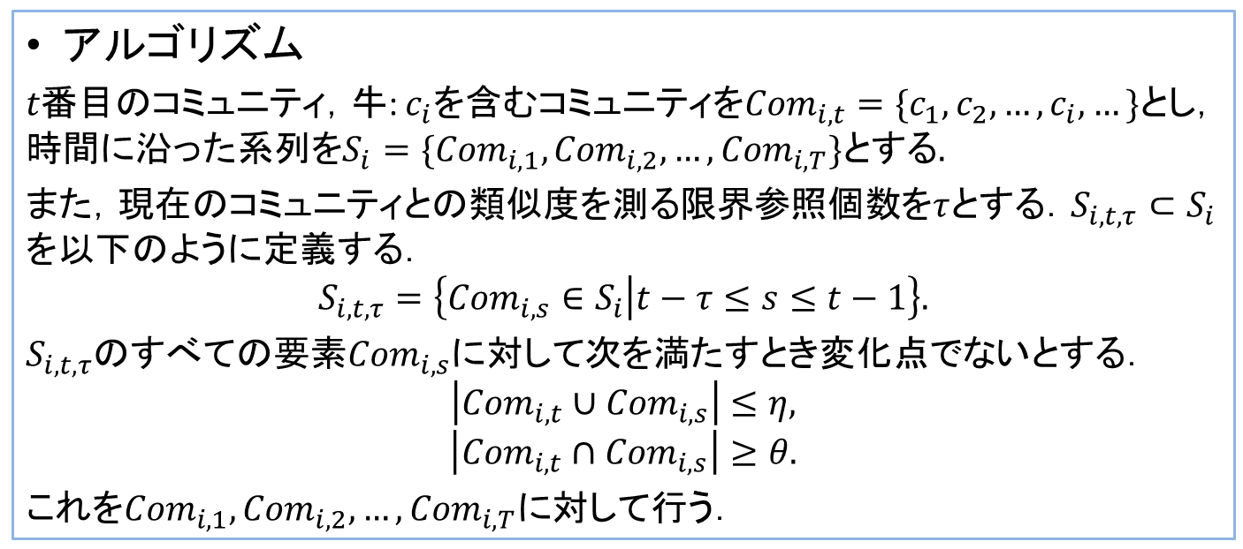

コミュニティ変化点検知アルゴリズム
時間軸
$$τ$$
変化点
アルゴリズム
$t$番目のコミュニティ，牛: $c_{i}$を含むコミュニティを${Com}_{i,t}=\{c_{1},c_{2},…,c_{i},…\}$とし，時間に沿った系列を$S_{i}=\{{Com}_{i,1},{Com}_{i,2}, …,{Com}_{i,T}\}とする.$
また，現在のコミュニティとの類似度を測る限界参照個数を$τ$とする．$S_{i,t,τ}⊂S_{i}$を以下のように定義する．
$$S_{i,t,τ}=\left\{{Com}_{i,s}∈S_{i} | t−τ≤s≤t−1\right\}.$$
$S_{i,t,τ}$のすべての要素${Com}_{i,s}$に対して次を満たすとき変化点でないとする．
$$\left|{Com}_{i,t}∪{Com}_{i,s}\right|≤η,$$
$$\left|{Com}_{i,t}∩{Com}_{i,s}\right|≥θ.$$
これを${Com}_{i,1},{Com}_{i,2}, …,{Com}_{i,T}に$対して行う．
Notes:
変化点検知のアルゴリズムを考えるにあたり定式化を試みた．

Slide 5
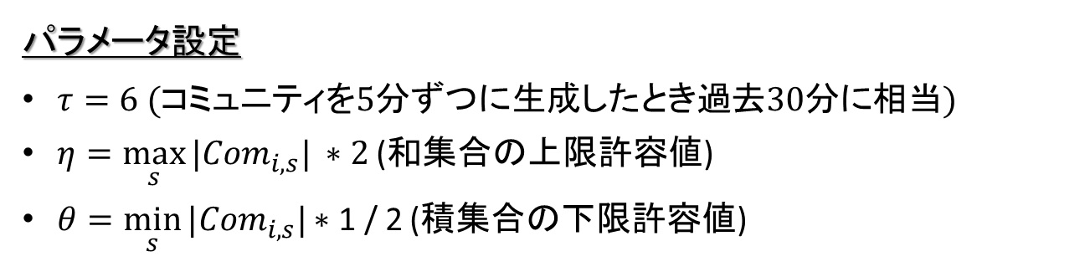
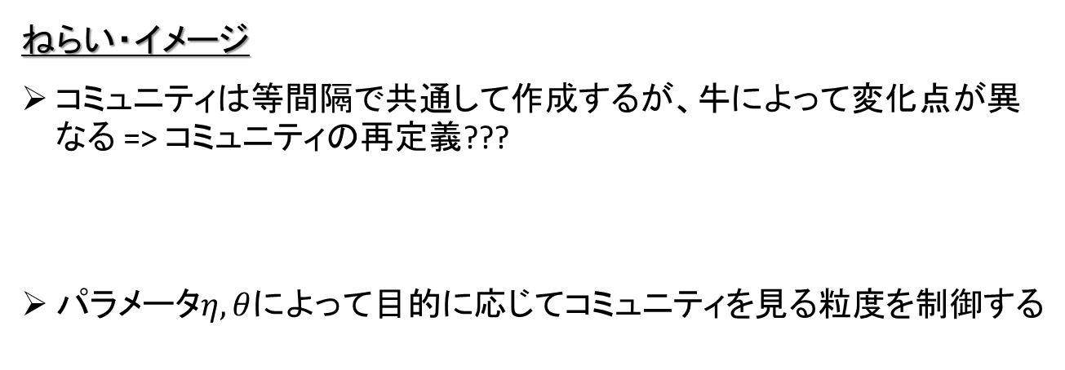
パラメータ設定とねらいについて
パラメータ設定
$τ=6 (コミュニティを5分ずつに生成したとき過去30分に相当)$
$η=\max_{s}{|{Com}_{i,s}|} \text{∗ }2$ (和集合の上限許容値)
$θ=\min_{s}{|{Com}_{i,s}|}\text{∗ }\text{1}\text{ / }\text{2}$ (積集合の下限許容値)
ねらい・イメージ
コミュニティは等間隔で共通して作成するが、牛によって変化点が異なる => コミュニティの再定義???
パラメータ$η,θ$によって目的に応じてコミュニティを見る粒度を制御する
Notes:
ねらい・イメージについて
1. 牛ごとに異なるはずのコミュニティの分岐点を今まで統一してみていたものを変化点という概念を導入して柔軟に考えることができるのではないかと考えられる
2. 今までコミュニティの粒度をいくらにするか、という課題があったが、それをパラメータエータ・シータを変化させることで目的に応じてコミュニティの粒度を変えられる
コミュニティの同定方法や変化点検知の条件に問題がある場合もあるので完璧ではない．

Slide 6
コミュニティ変化点検知の現在の進捗
Simpson係数と変化点検出の比較（上: Simpson係数，下: 変化点検出）

Slide 7

変化点が乱立する問題点
コミュニティ推定の安定性
インタラクショングラフの作成法やクラスタリング手法の欠点によるもの
前回
時間軸
$$τ$$
今回
コミュニティの安定性を考慮してコミュニティを複数回作成し和集合でコミュニティを表現する

Slide 8
コミュニティ変化点とSimpson係数
Simpson係数と変化点検出の比較（上: Simpson係数，下: 変化点検出）

Slide 9
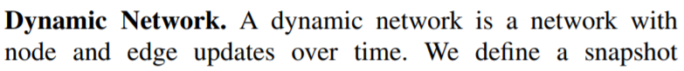
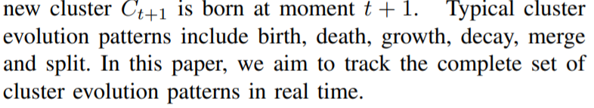
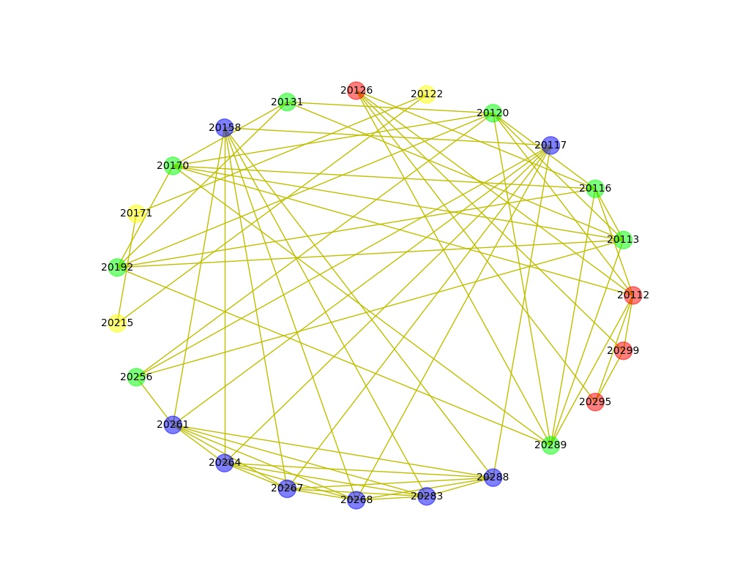
動的グラフ
コミュニティ変化点はコミュニティの推移よりもインタラクショングラフから推定する方が合理的かもしれない
インタラクショングラフ
Notes:
動機として2点
1点目はコミュニティ抽出法としてのLouvain法の限界→コミュニティ推定に動的グラフ推移を使用
2点目はコミュニティ変化点検知をする際にコミュニティ推定後のメンバのみから変化点を検知することが1点目の理由により限界にあるため，インタラクショングラフから変化点を検知した方が良いと考えたため

Slide 10


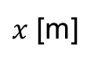
コミュニティ生成間隔について (仮説)
空間同期
行動同期
$$0$$
$$1$$
$x$ [m]
空間同期の持続時間は比較的長い
行動同期の持続時間は比較的短い

Slide 11
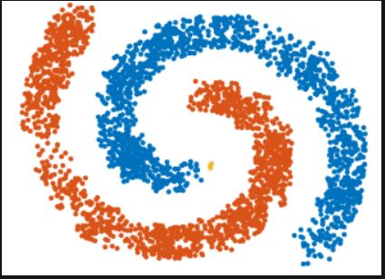
DBSCAN (Density-based spatial clustering of applications with noise )
密度ベースのクラスタリング
利点
クラスタ数を指定する必要がない
ノイズに対してロバスト
下の図のような入り組んだクラスタリングにも対応できる

Slide 12
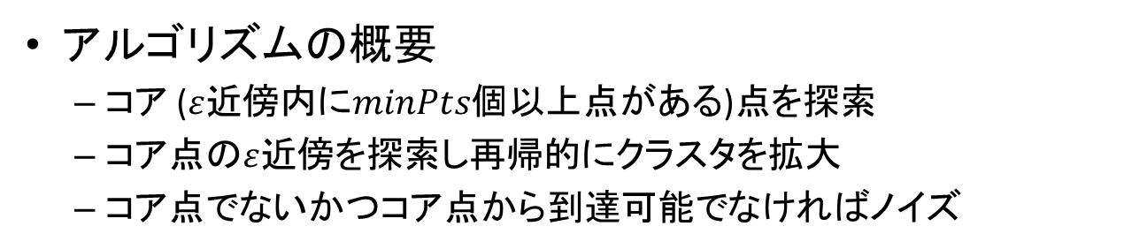
DBSCANアルゴリズム
アルゴリズムの概要
コア ($ε$近傍内に$minPts$個以上点がある)点を探索
コア点の$ε$近傍を探索し再帰的にクラスタを拡大
コア点でないかつコア点から到達可能でなければノイズ
コア点
ノイズ

Slide 13

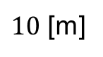
コミュニティ定義
距離の時間平均をもとにノード間の密度を定義
$ε$近傍を10 mとする
$minPts$を2頭とする ($ε$近傍内に2頭以上いればクラスタ)
時間平均
$10$ [m]

Slide 14
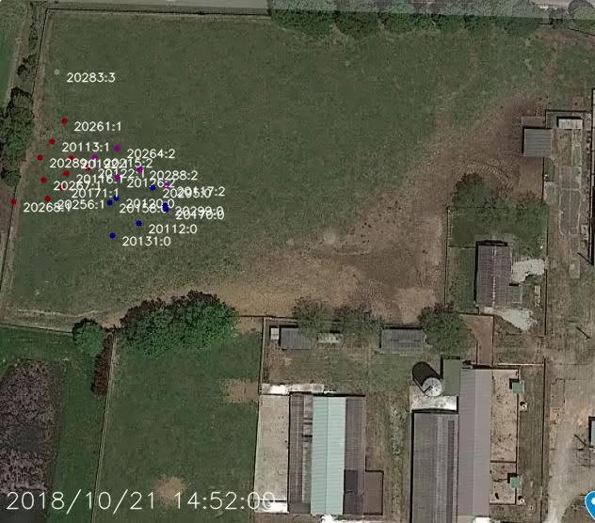

Louvain法との比較結果
Louvain法を用いたグラフクラスタリング
DBSCAN

Slide 15
計算時間
Louvain法
DBSCAN
2分ごと1日分の計算時間
22分
39分
別に計算時間がかかるからといって良いクラスタリングができているという訳ではない
採食時などの一定間隔で分布している場合には有効
コア点の概念が時系列を考慮するグラフクラスタリングの際に必要になるかもしれない

Slide 16
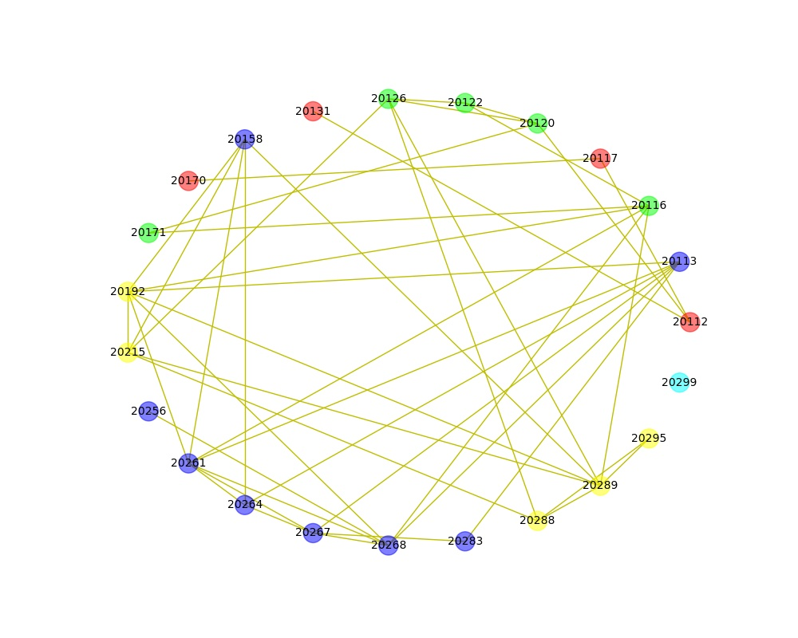
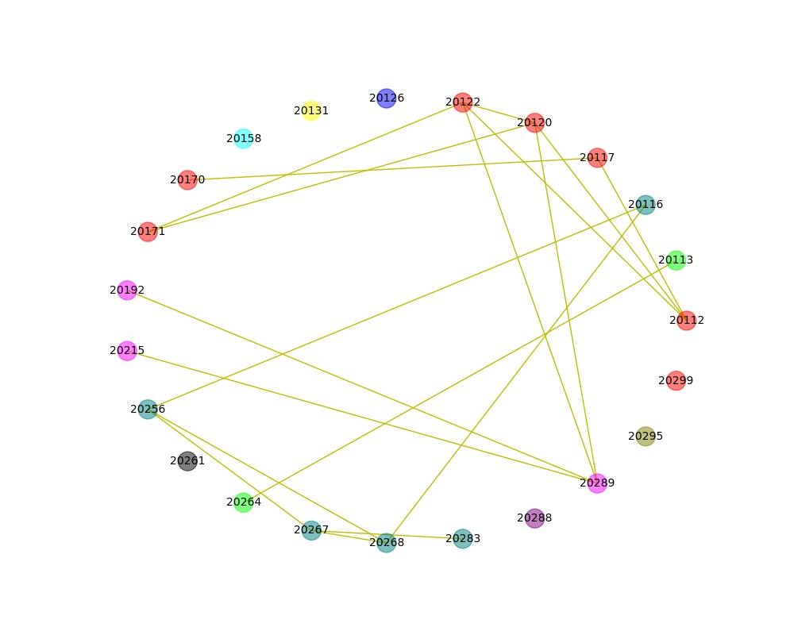
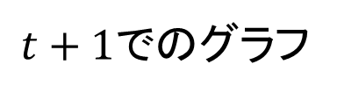
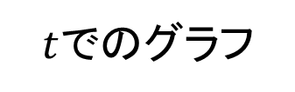
Louvain法の改良
現在
スコア行列に従って重み付き無向グラフを作成
重心法を使って閾値を決定し、重みなし無向グラフに変換
重みなし無向グラフを用いて，グラフクラスタリングを行う
$t$でのグラフ
$t+1$でのグラフ
問題点: 閾値によってグラフの形が大きく変わってしまう

Slide 17
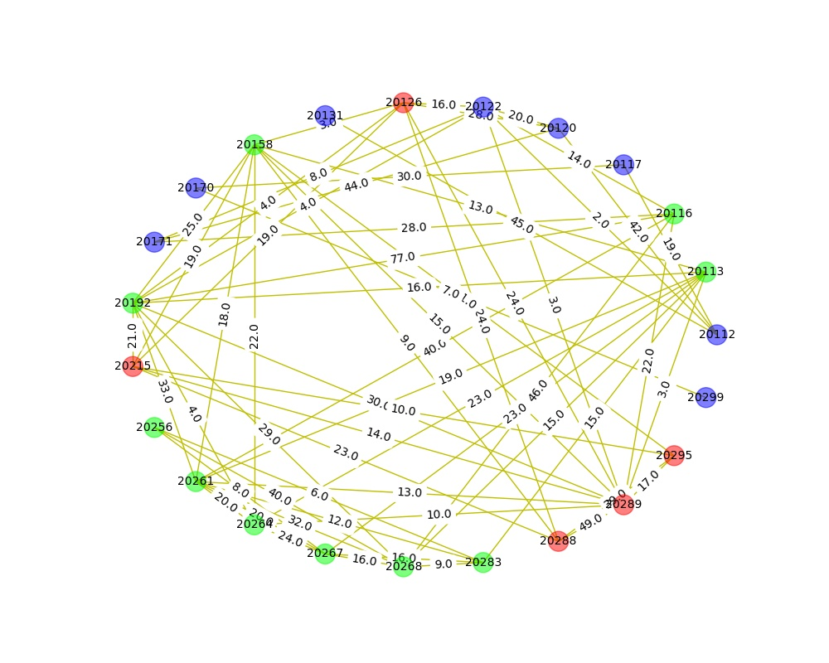
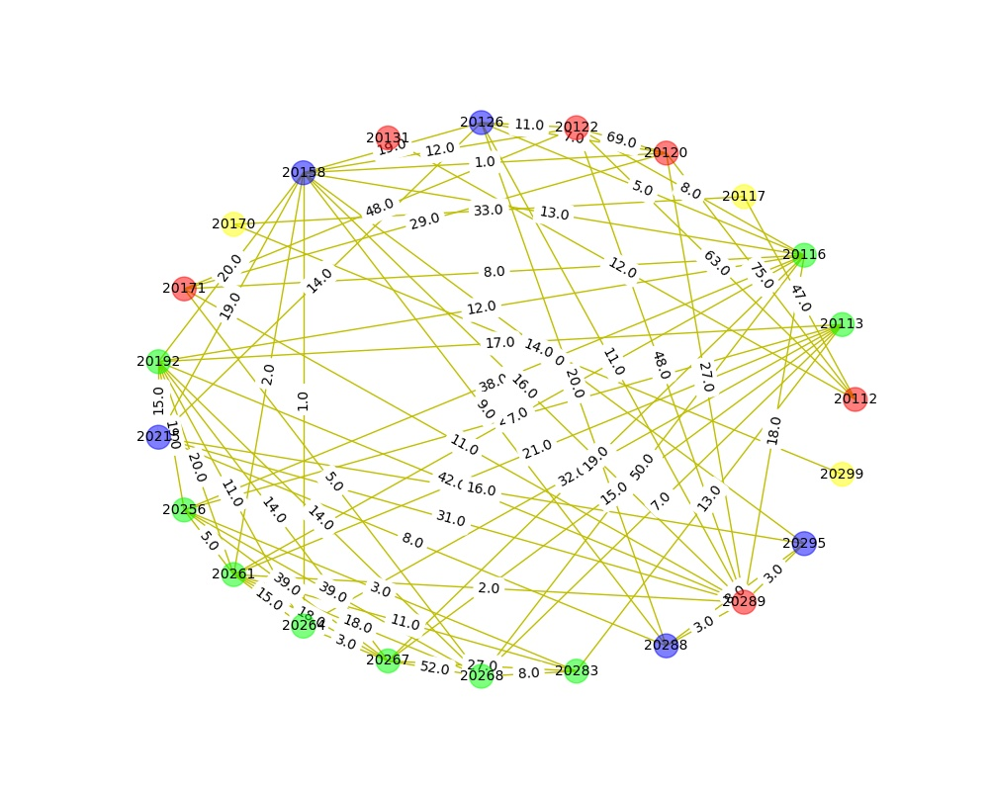
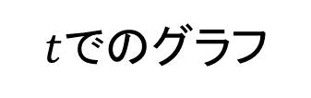
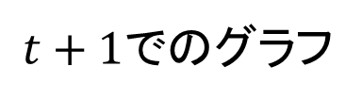
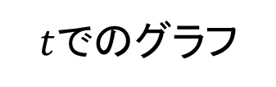
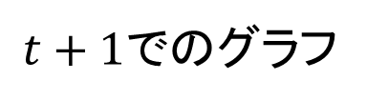
重み付きグラフ
$t$でのグラフ
$t+1$でのグラフ
$t$でのグラフ
$t+1$でのグラフ

Slide 18
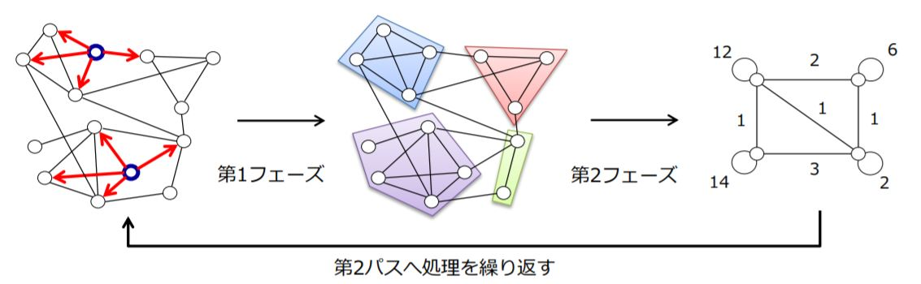

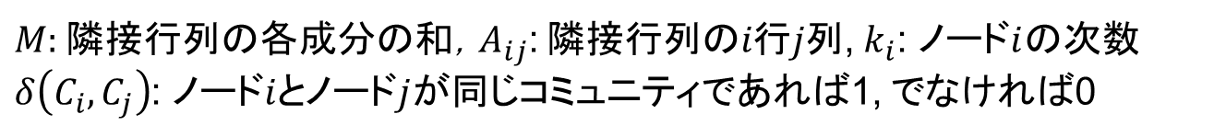
Louvain法について
ランダムな順序でノードを選択し，選択したノードをModularityが最も高くなる隣接ノードと同一クラスタとする
同一クラスタ内のノードとエッジを一括集約し重み付きグラフに変換
$$Modularity:Q= \frac{1}{2M}\sum_{i,j}{(A_{ij}−\frac{k_{i}k_{j}}{2M}})δ\left(C_{i},C_{j}\right)$$
$M$: 隣接行列の各成分の和，$A_{ij}$: 隣接行列の$i行j列$, $k_{i}$: ノード$i$の次数
$δ\left(C_{i},C_{j}\right)$: $ノードiと$ノード$j$が同じコミュニティであれば1, でなければ0

Slide 19
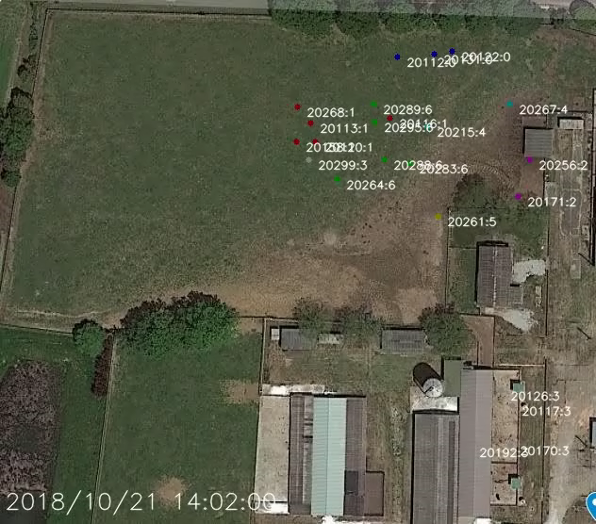

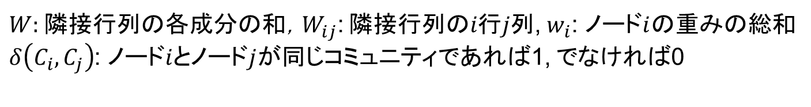

Louvain法を重み付きグラフに活用
$$Modularity:Q= \frac{1}{2W}\sum_{i,j}{(W_{ij}−\frac{w_{i}w_{j}}{2W}})δ\left(C_{i},C_{j}\right)$$
$W$: 隣接行列の各成分の和，$W_{ij}$: 隣接行列の$i行j列$, $w_{i}$: ノード$i$の重みの総和
$δ\left(C_{i},C_{j}\right)$: $ノードiと$ノード$j$が同じコミュニティであれば1, でなければ0
https://library.naist.jp/mylimedio/dllimedio/showpdf2.cgi/DLPDFR012648_P1-48
https://www.researchgate.net/profile/Pascal_Held/publication/297570864_Dynamic_Clustering_in_Social_Networks_using_Louvain_and_Infomap_Method/links/56dfef8c08aec4b3333c2a12.pdf

Slide 20
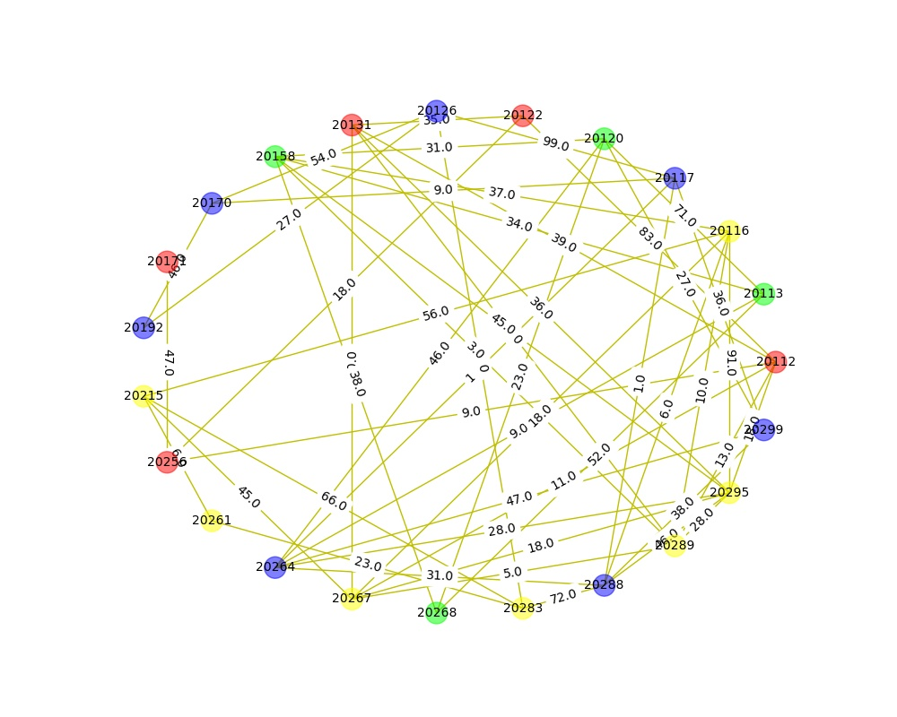

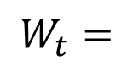


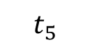
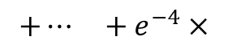
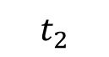


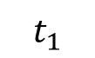

時系列を考慮したグラフクラスタリングについて
コミュニティの生成方法について
現在は2分ごとに生成したコミュニティを5個ごと（10分ごと）に和集合をとってコミュニティとしている
$$⋯$$
$$t_{1}$$
$$t_{2}$$
$$t_{5}$$
牛の頭数を考慮し、全頭の情報を保持することが可能であるため、次のような方法で時系列性を考慮すれば良いのではないか
$$W_{t}=\sum_{t^{′}}{e^{−|t−t^{′}|/∆t}×X_{t^{′}}}$$
$$W_{t}=$$
$$+e^{−1}×$$
$$+⋯ +e^{−4}×$$
$$X_{1}$$
$$X_{2}$$
$$X_{5}$$

Slide 21

コミュニティ変化点検知アルゴリズム
時間軸
変化点
アルゴリズム
$t$番目のコミュニティ，牛: $c_{i}$を含むコミュニティを${Com}_{i,t}=\{c_{1},c_{2},…,c_{i},…\}$とし，時間に沿った系列を$S_{i}=\{{Com}_{i,1},{Com}_{i,2}, …,{Com}_{i,T}\}とする.$
$1つ前のコミュニティ{Com}_{i,t−1}$に対して次を満たすとき変化点でないとする．
$$\left|{Com}_{i,t}∪{Com}_{i,t−1}\right|≤\frac{4}{3}∗\left|{Com}_{i,t−1}\right|,$$
$$\left|{Com}_{i,t}∩{Com}_{i,t−1}\right|≥\frac{2}{3}∗\left|{Com}_{i,t−1}\right|.$$
これを${Com}_{i,1},{Com}_{i,2}, …,{Com}_{i,T}に$対して行う．
Notes:
変化点検知のアルゴリズムを考えるにあたり定式化を試みた．

Slide 22
コミュニティに着目したインタラクション検出
行動同期に基づいてコミュニティを作成
コミュニティの変化点を検知する
コミュニティの変化点ごとにコミュニティ内で発生しているインタラクションを推定
インタラクション群
個体距離保持行動: 休息
社会距離保持行動: 採食・移動
接触・擦り付け・舐める: 親和
追いかけあい: 遊戯
動き回り: 性行動
陰部嗅ぎ（性的探査）: 性行動
同時発生
（発情牛の特定が必要）
朝倉書店 動物行動図説 p81, p108, p114, p119より

Slide 23





コミュニティ決定
次のような方法で時系列性を考慮した重み付きグラフを作成する
$$W_{t}=\sum_{t^{′}}{\frac{e^{−|t−t^{′}|/∆t}}{{\left|t−t^{′}\right|}/{∆t}+1}×X_{t^{′}}}$$
$$+\frac{e^{−1}}{2}×$$
$$+ ⋯ +\frac{e^{−4}}{5}×$$
$$W_{t}=$$
Louvain法を用いてクラスタリングする
$$Modularity:Q= \frac{1}{2W}\sum_{i,j}{(W_{ij}−\frac{w_{i}w_{j}}{2W}})δ\left(C_{i},C_{j}\right)$$
$M$: 隣接行列の各成分の和，$A_{ij}$: 隣接行列の$i行j列$, $k_{i}$: ノード$i$の次数
$δ\left(C_{i},C_{j}\right)$: $ノードiと$ノード$j$が同じコミュニティであれば1, でなければ0

Slide 24

コミュニティの時間遷移に着目した変化点検出
時間軸
変化点
アルゴリズム
$t$番目のコミュニティ，牛: $c_{i}$を含むコミュニティを${Com}_{i,t}=\{c_{1},c_{2},…,c_{i},…\}$とし，時間に沿った系列を$S_{i}=\{{Com}_{i,1},{Com}_{i,2}, …,{Com}_{i,T}\}とする.$
$1つ前のコミュニティ{Com}_{i,t−1}$に対して次を満たすとき変化点でないとする．
$$\left|{Com}_{i,t}∪{Com}_{i,t−1}\right|≤\frac{4}{3}×\left|{Com}_{i,t−1}\right|,$$
$$\left|{Com}_{i,t}∩{Com}_{i,t−1}\right|≥\frac{2}{3}×\left|{Com}_{i,t−1}\right|.$$
これを${Com}_{i,1},{Com}_{i,2}, …,{Com}_{i,T}に$対して行う．
Notes:
変化点検知のアルゴリズムを考えるにあたり定式化を試みた．

Slide 25




コミュニティの時間遷移に着目した変化点検出
過去の同期度から現在のタイムスタンプでのコミュニティを予測できるのではないか
$$x_{t−3}$$
(同期度)
$$x_{t−2}$$
(同期度)
$$x_{t−1}$$
(同期度)
同じコミュニティ
or
同じコミュニティでない
推定したコミュニティと大きく外れる=>変化点??
予測モデル
$$y_{t}={w_{1}×x}_{t−1}+{w_{2}×x}_{t−2}+{w_{3}×x}_{t−3}+{w_{4}×x}_{t−4}+{w_{5}×x}_{t−5}$$
$y_{t}=\left\{\begin{aligned}1: 同一コミュニティである \\ 0: 同一コミュニティでない\end{aligned}\right.$

Slide 26





コミュニティ予測の検証実験
2頭の過去離散時間5個分の同期度から、現在時間において2頭が同一のコミュニティに含まれるかどうかを予測する
トレーニングデータ数: 約44000 (1日分全頭分)
Scikit-learnのMLPClassifierを使用（ニューラルネットワーク）
パラメータ探索結果 {activation=‘tanh’, alpha=1e-05, hidden_layer_sizes=(10, 10), learning_rate_init=1e-07, solver='lbfgs')}
翌日のコミュニティ履歴を用いてテストする
テスト結果
$$\text{Accuracy}$$
0.74
$$\text{Recall}$$
0.81
$$\text{Precision}$$
0.76
$$\text{F}値$$
0.79
$$AUC$$
0.80

